Slide 1
Лучшая практика
Обеспечение медицинским персоналом
Ленинградская область
Вылегжанин Сергей Валентинович
Председатель Комитета по здравоохранению Ленинградской области
официальный сайт health.lenobl.ru

Slide 2
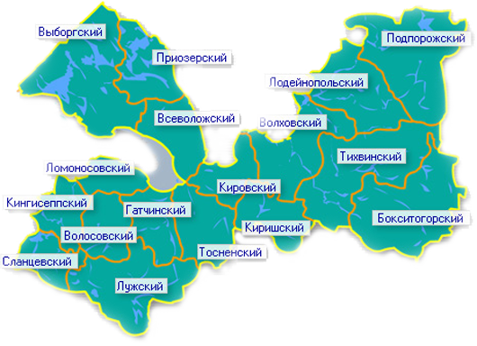
Характеристика региона
Ленинградская область
1 274 тыс. чел. (67%)
2 738 нас. пунктов
1 892 711 чел.
городское население
с проживающим населением
всего проживающего населения
619 тыс. чел. (33%)
23 мед. организации
сельское население
участники региональной программы
1 мед. организация
ФМБА России

Slide 3
Программы поддержки медицинских кадров
Ленинградская область
Подготовка специалистов для мед. организаций
меры социальной поддержки
«Земский доктор» (1 млн. ₽ или 1,5 млн. ₽), «Земский фельдшер» (500 тыс. ₽ или 750 тыс. ₽)
1
профориентационная работа
2
организация подготовки среднего медицинского персонала
ЕКВ среднему персоналу на селе 375 тыс. ₽
Ежегодная выплата молодому специалисту 56,5 тыс. ₽ в течение первых 3-х лет работы
3
целевая подготовка специалистов
Единовременное пособие врачам (100 тыс. ₽) и среднему персоналу (50 тыс. ₽), поступившим на работу в поликлиники и отделения СМП
4
организация практики на базах медицинских организаций
Ежегодная выплата врачам дефицитных специальностей (120 тыс. ₽)
Увеличение притока и сокращение оттока кадров
Именная стипендия «целевикам», обучающимся по программам специалитета (5 тыс. ₽), ординатуры (10 тыс. ₽)
1
меры социальной поддержки
2
обеспечение жильем
обеспечение жильем
3
создание конкурентных условий по оплате труда
Обеспечение служебным жильем
Предоставление земельных участков для ИЖС
Предоставление субсидии на приобретение жилья и компенсации % по ипотечному кредиту для работников поликлиник и отделений СМП
Дополнительные меры
1
содействие в профессиональной адаптации (наставничество)
Компенсация расходов на коммерческий наем жилья
2
нематериальное стимулирование
Привлечение органов МСУ к обеспечению жильем медицинских работников

Slide 4
Изменения (позитивные)
Ленинградская область
Увеличилась численность врачей в медицинских организациях государственной системы здравоохранения
Увеличилась численность среднего медицинского персонала в медицинских организациях государственной системы здравоохранения
Увеличилась численность врачей, оказывающих медицинскую помощь в амбулаторных условиях

